Slide 1


Projet de RVI
Bilan des entreprises française en 2013

Slide 2

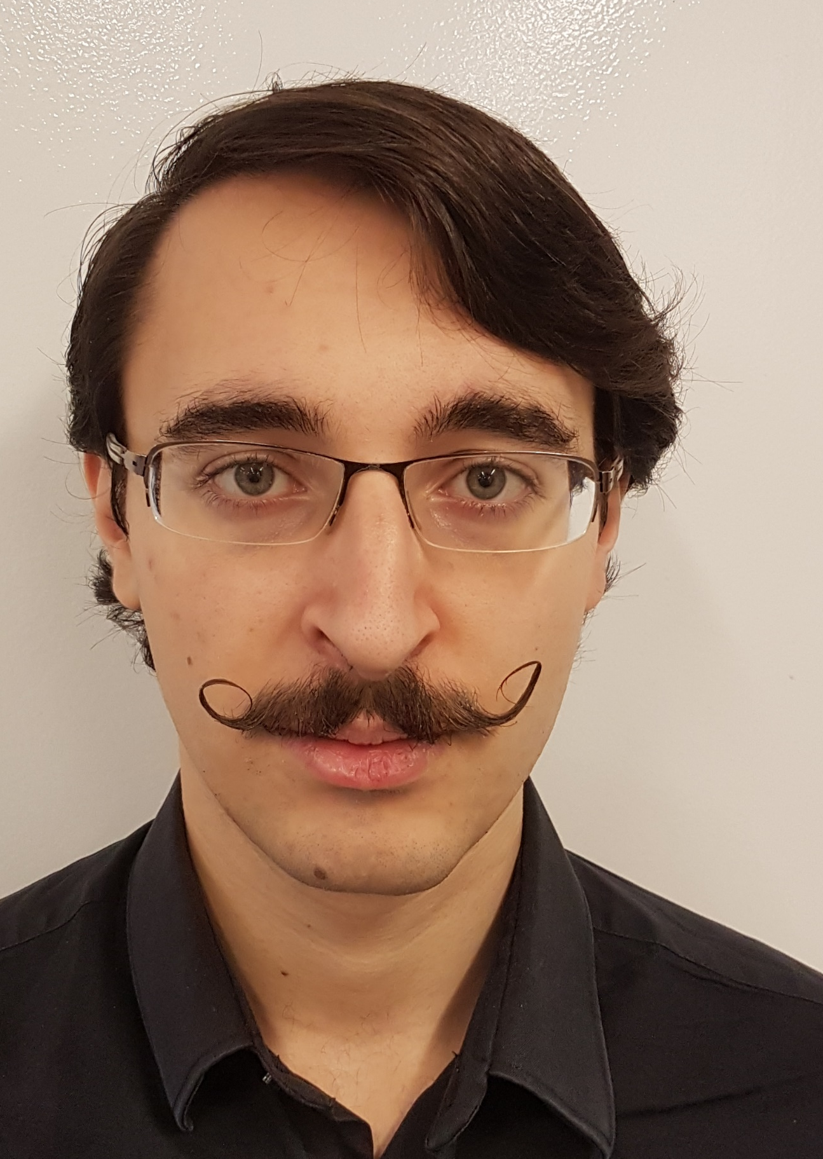
Equipe
Jules Vittone-Burnel
Sullivan Honnet

Slide 3

Le sujet
Représentation des données
Analyse ACP des bilans comptables

Slide 4
Le matériel
Les murs 3D interactifs (prioritaire)
Casque de VR (éventuellement) HTC Vive
Manette 3D de VR

Slide 5
Les technologies
Traitement des données en python
Unity C#
Technologie Steam VR

Slide 6
Présentation des données
Affichage des différents secteurs
Affichage des cercles de corrélation
Affichage des tableaux

Slide 7
Les interactions
Changement de fenêtres
Zoom-dézoom
Sélection de filtre
Choix des secteurs à étudier

Slide 8
Merci pour votre attention Posez vos questions

